Slide 1

Складання скриптів у середовищі Скретч

Slide 2

У комп’ютерному класі обов’язково слід дотримуватися певних правил.
Радий, діти, вас вітати
Та вимоги пригадати:
Гарно сісти, рівно стати,
На уроці працювати,
Алгоритмики складати
Й про безпеку пам'ятати.
Відгадайте-но мені,
Що тут правильно, що - ні!

Slide 3
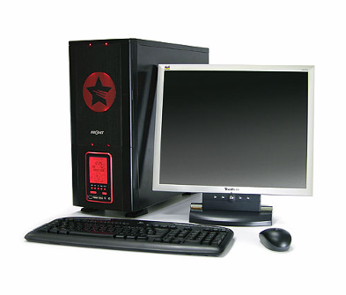
НІ
Вивчення правил за допомогою віршика
Я комп’ютер добре знаю – Друзям всім допомагаю. Як у клас я залітаю... Всім комп’ютери вмикаю. | Довго можеш так сидіти Всі завдання поробити А якщо у тебе сталось... В монітора щось зламалось То посмикай за шнурки Трохи мишку потряси.
Вам поради я даю, Слухай розповідь мою. Всі улюблені предмети Джипа, ляльку і ведмедя З дому ти їх принеси, На системник поклади. | Пончик з рота не виймай З „клави” крихти позмітай. Та ходи собі по класу Друзям всім допомагай!
Ну, навіщо їм скучати Будеш з ними працювати Сядь поближче до екрану І дивися тільки прямо.
НІ

Slide 4
ТАК
Вивчення правил за допомогою віршика
Щоб з комп’ютером дружити Треба правила учити. Не шуміти, не ходити, Тільки тихо говорити. | Руки чистими тримати, Сухо-сухо витирати І всі незнайомі кнопки Не потрібно натискати
Слухай вчителя уважно І виконуй все, що скаже Тільки так знання здобути Допоможе друг – комп’ютер!
ТАК

Slide 5

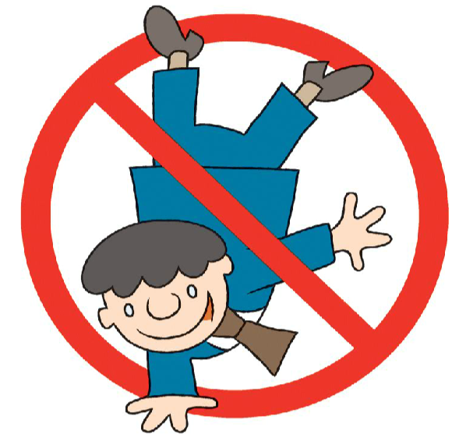
Правила поведінки та безпеки
Як зайшли до класу, діти,
Припиняйте гомоніти!
Слід усім запам’ятати:
Тут не варто пустувати!

Slide 6

Правила поведінки та безпеки
В класі вирішили сісти
І добряче попоїсти?
Слід усім запам’ятати:
На уроках — не жувати!

Slide 7

Правила поведінки та безпеки
До комп’ютерів ви сіли.
А чи руки з милом мили?
Слід усім запам’ятати:
Треба чисті руки мати!

Slide 8
Вправа «А я знаю алгоритми...»
запуску Скретч;
створення нового проекту;
пересування Рудого кота;
збереження проекту;
вибору команди з іншого блоку команд

Slide 9
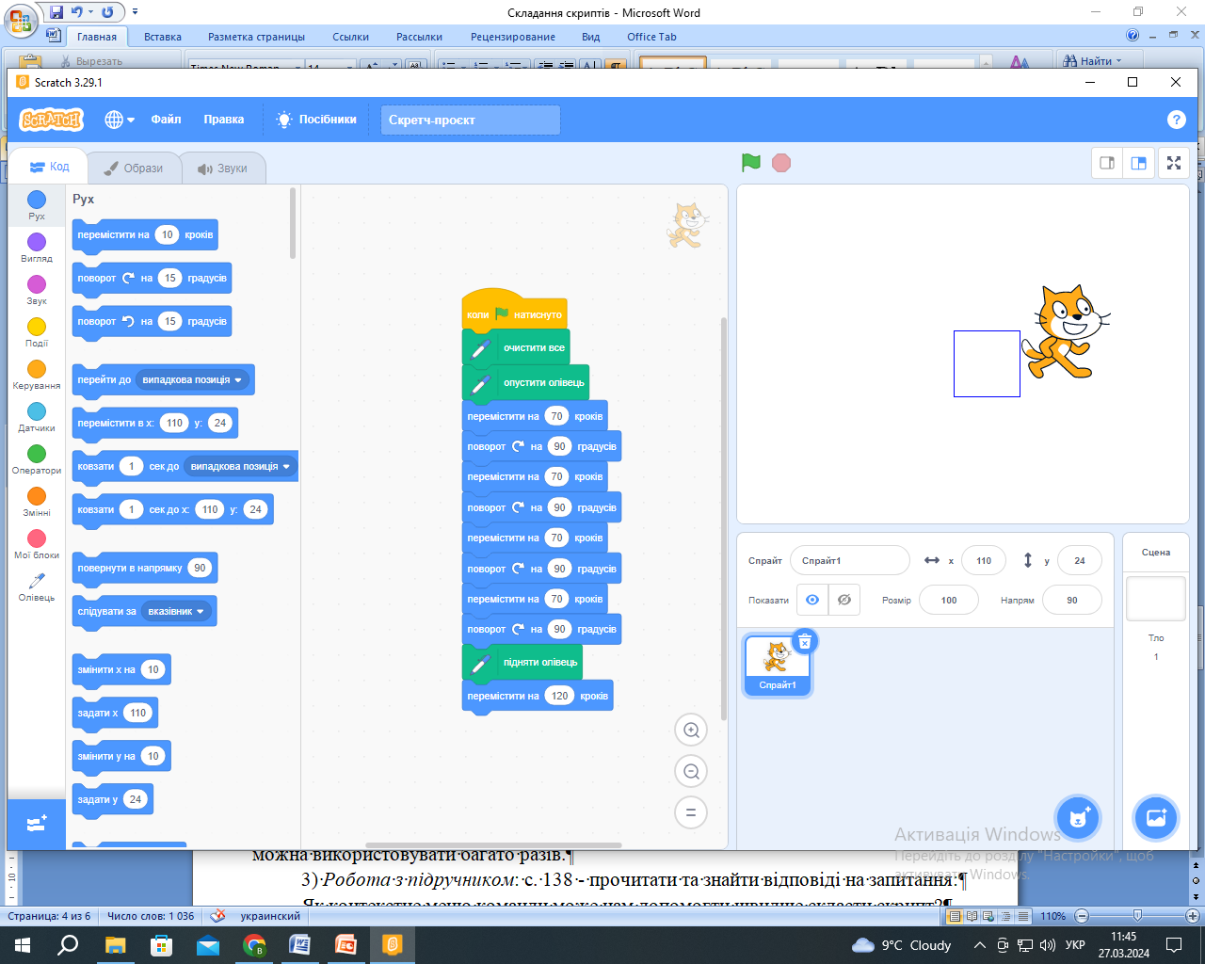
Складаємо скрипт

Slide 10
Отриманий результат

Slide 11
ФІЗКУЛЬТХВИИНКА
Вправа для розвитку синхронної дії правої та лівої півкулі
Уявіть, що ви виконавець. Спробуйте виконати такі команди:
1) правою рукою малюємо в повітрі квадрат, такий, який нам намалював Рудий кіт після виконання скрипту;
2) лівою рукою малюємо коло;
3) а тепер обома руками працюємо одночасно, але кожна з них виконує своє завдання;
4) спробуйте поміняти рухи руками: тепер права рука малює квадрат, а ліва - коло.

Slide 12
ПІДСУМКИ УРОКУ
Пригадайте, будь-ласка, якою була тема уроку?
Що нам потрібно було зробити на уроці?
Що зробили?
Що вдалося краще за все?
Що викликало труднощі?
Які дії вам сподобалися?
Про що розкажете друзям та батькам?

Slide 13
ДОМАШНЄ ЗАВДАННЯ
Завдання за підручником:
с. 136-141 — читати;
с. 142 — виконати завдання 5 письмово в зошиті.

